Slide 1


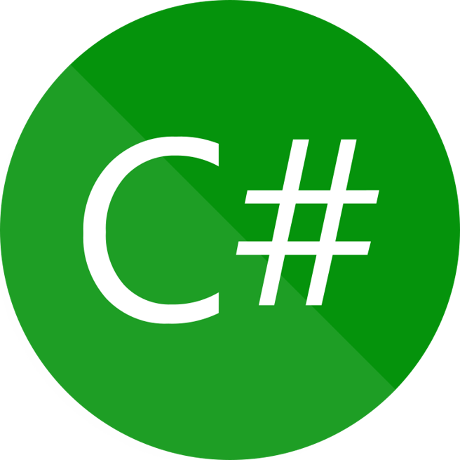



.NET + MCP Integrando com facilidade soluções de Inteligência Artificial a suas aplicações!
Renato Groffe
Microsoft MVP, Docker Captain, MTAC
linkedin.com/in/renatogroffe renatogroffe.medium.com
Milton Camara Gomes
Microsoft MVP, MTAC
linkedin.com/in/miltoncamara youtube.com/azurenapratica

Slide 2
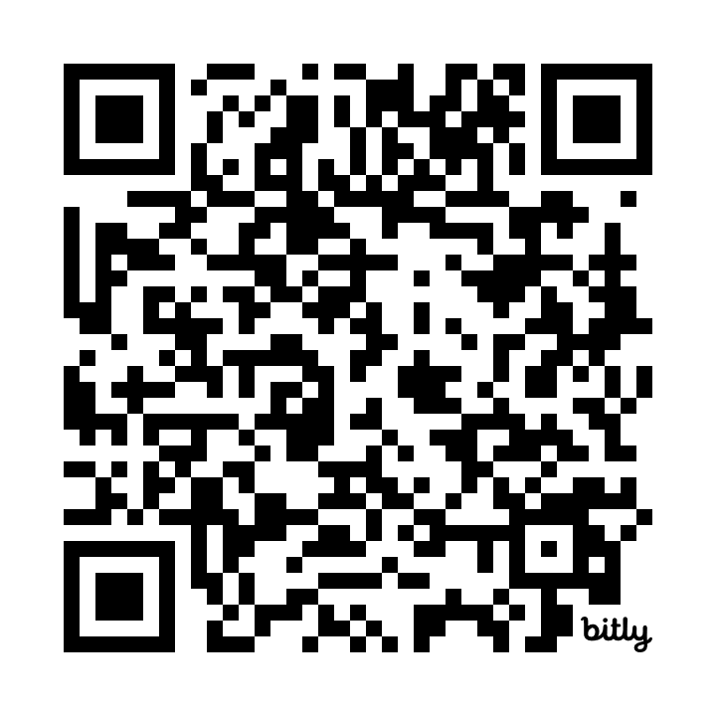
Participe de nossas iniciativas gratuitas
Eventos online e gratuitos https://www.meetup.com/dotnet-Sao-Paulo/

Slide 3
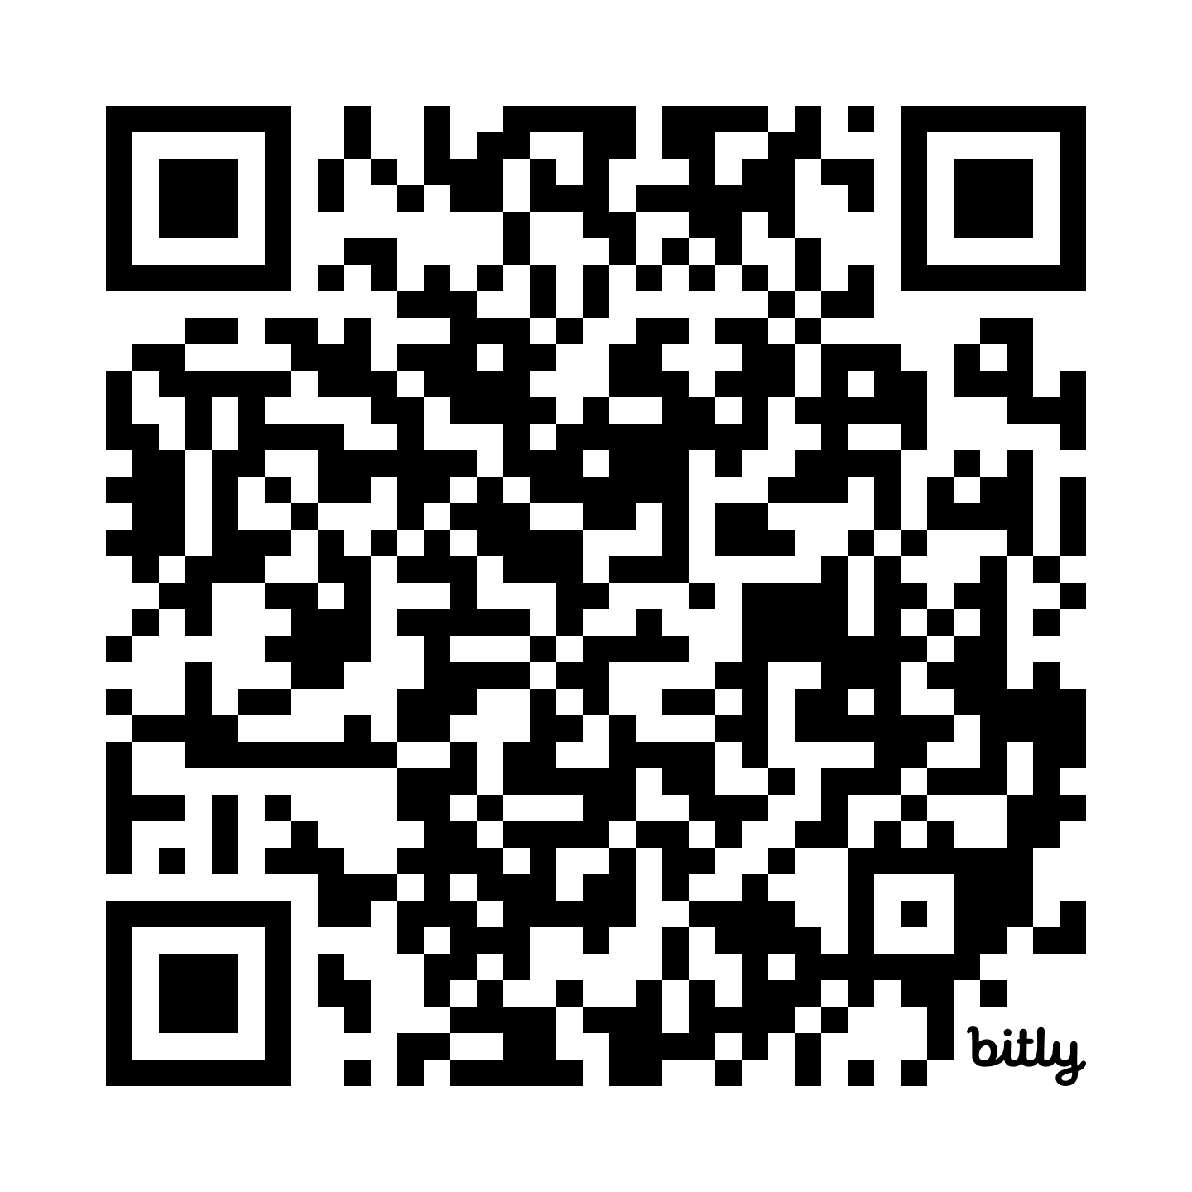

Conteúdos desta apresentação
github.com/renatogroffe/mcp-dotnetsp-xp_2025-08

Slide 4
Agenda
MCP: uma visão geral
Implementando MCPs na plataforma .NET
Exemplos práticos

Slide 5
MCP: uma visão geral
Model Context Protocol
Anunciado pela Anthropic em Novembro/2024
Uma padronização para simplificar a integração das mais variadas soluções com modelos de Inteligência Artificial

Slide 6
MCP: uma visão geral
Analogia com uma "porta USB"
Protocolo aberto que enfatiza flexibilidade
Comunicação via STDIO x HTTP/Streams
Suporte a desenvolvimento nas principais stacks: .NET, Java, Node/Typescript, Python, Go, Swift, Kotlin, Ruby...

Slide 7
MCP: uma visão geral
MCPs Servers costumam ser distribuídos como packages (principalmente npm) ou imagens Docker
A Docker mantém uma lista de MCPs disponibilizados via container – MCP Hub
Suporte do Azure API Management (Preview)
Fácil integração com Visual Studio Code/GitHub Copilot, Claude e outras soluções de IA que ofereçam funcionalidades de chat

Slide 8
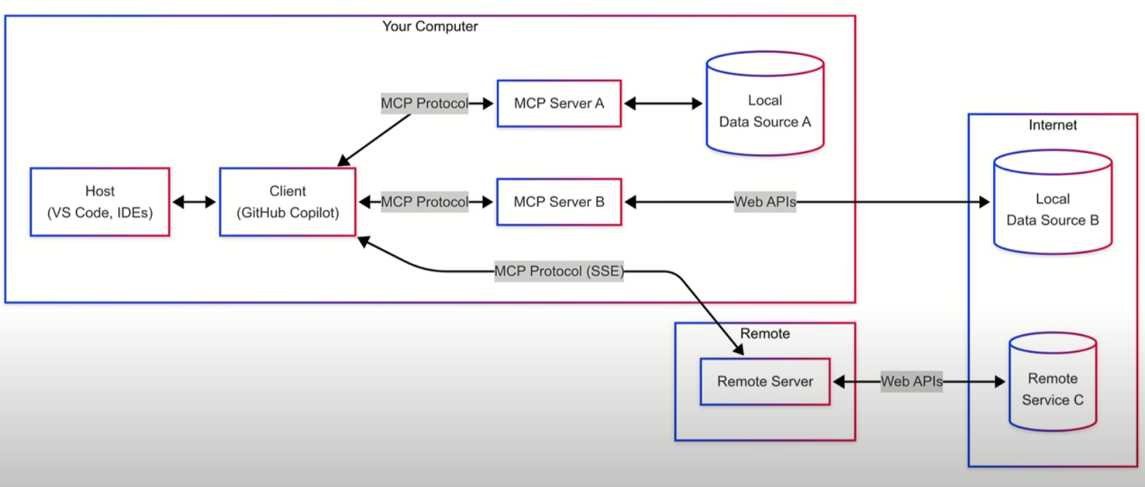
MCP: uma visão geral
Fonte: Microsoft

Slide 9
Implementando MCPs com .NET
Implementação baseada no package ModelContextProtocol
Possibilidade de deployment como uma Global Tool (package NuGet) ou container (Web App)
Soluções em .NET que consumam MCPs podem ser facilmente instrumentadas com OpenTelemetry (Grafana, Jaeger e Application Insights são algumas das opções de monitoramento)

Slide 10
Implementando MCPs com .NET
Novos templates para IA (ainda em Preview):
dotnet new install Microsoft.Extensions.AI.Templates
Template para MCP:
dotnet new mcp –n SampleMCP

Slide 11
EXEMPLOS PRÁTICOS

Slide 12
Conteúdos desta apresentação
github.com/renatogroffe/mcp-dotnetsp-xp_2025-08

Slide 13
OBRIGADO!

